Slide 1
Исторический календарь
Проект ученика Сапожникова Романа
4В класс
2020 г.

Slide 2
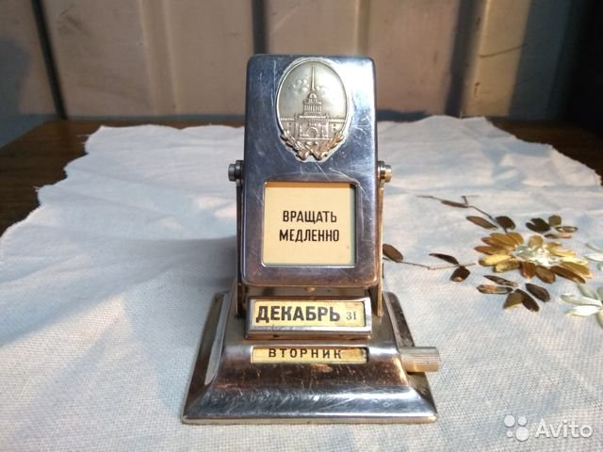
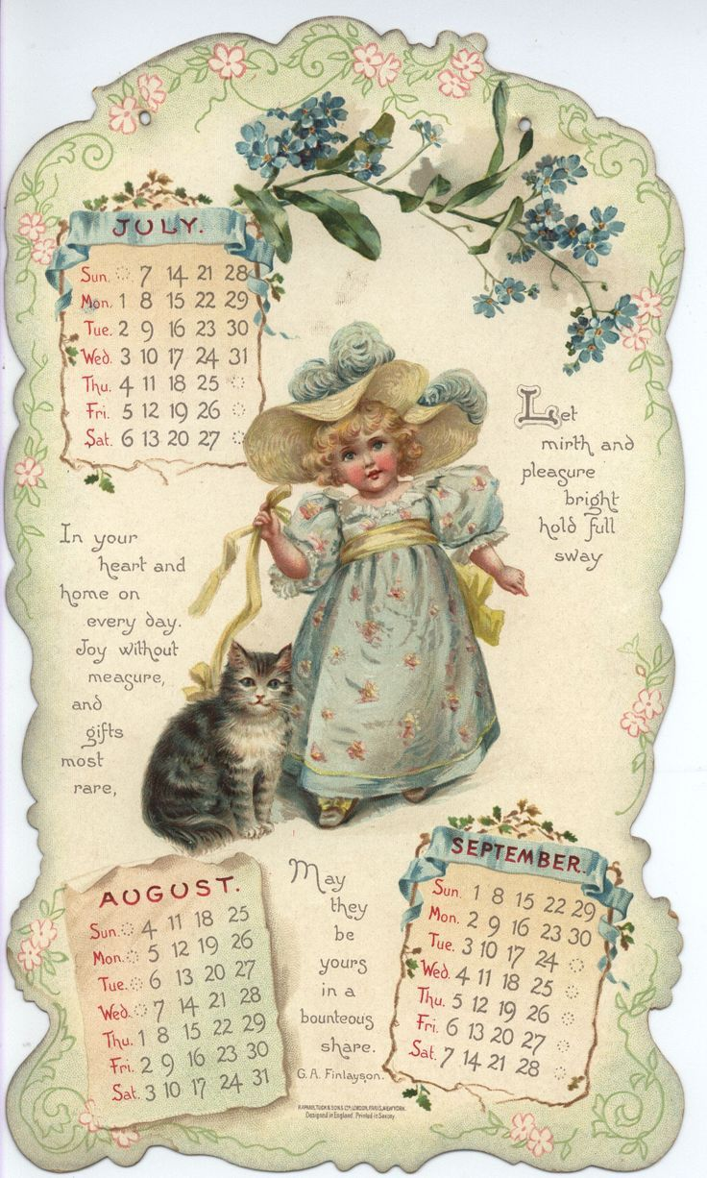
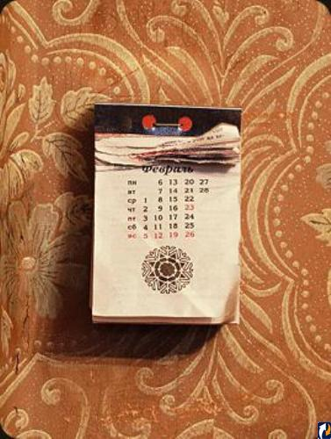
Календарь- система исчисления времени.
На Руси существовал Гражданский, Церковный и
Народный календарь.(природный)

Slide 3
Много исторических событий записано
в историческом календаре нашей Родины.
Я хочу поделится одним из них…..

Slide 4
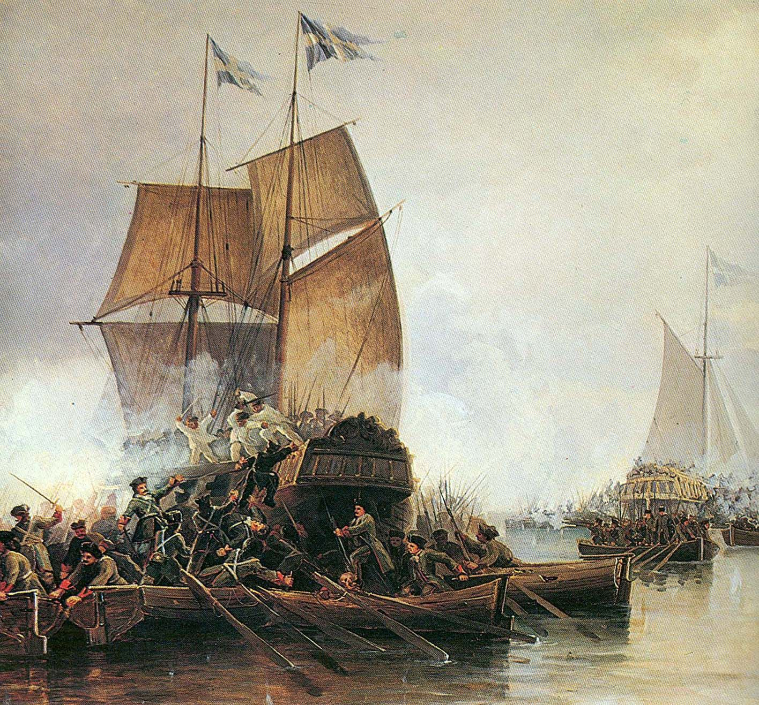
В далеком 1703 году на реке Неве произошло историческое сражение.
Российский флот разгромил флот Шведов и освободил земли, издавна
Принадлежавшие России.

Slide 5
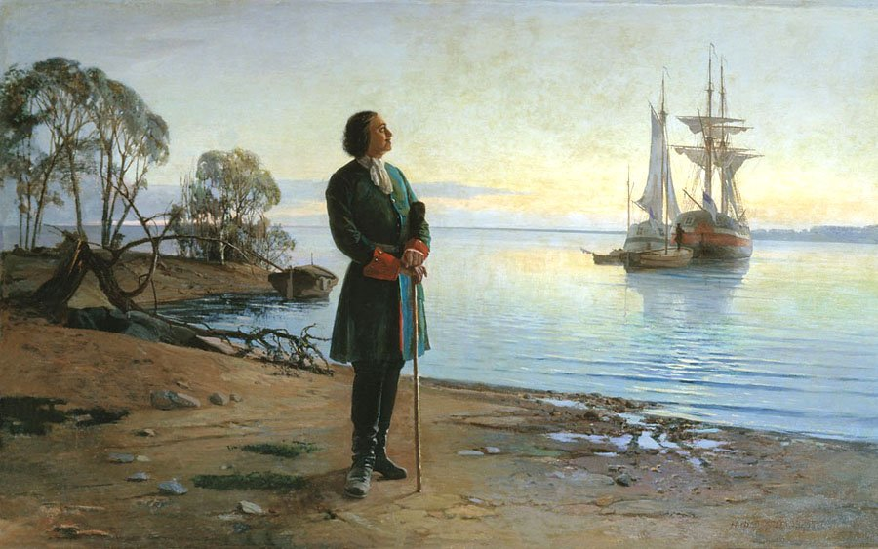
И повелел царь Петр I основать город – крепость, на освобожденных землях.

Slide 6
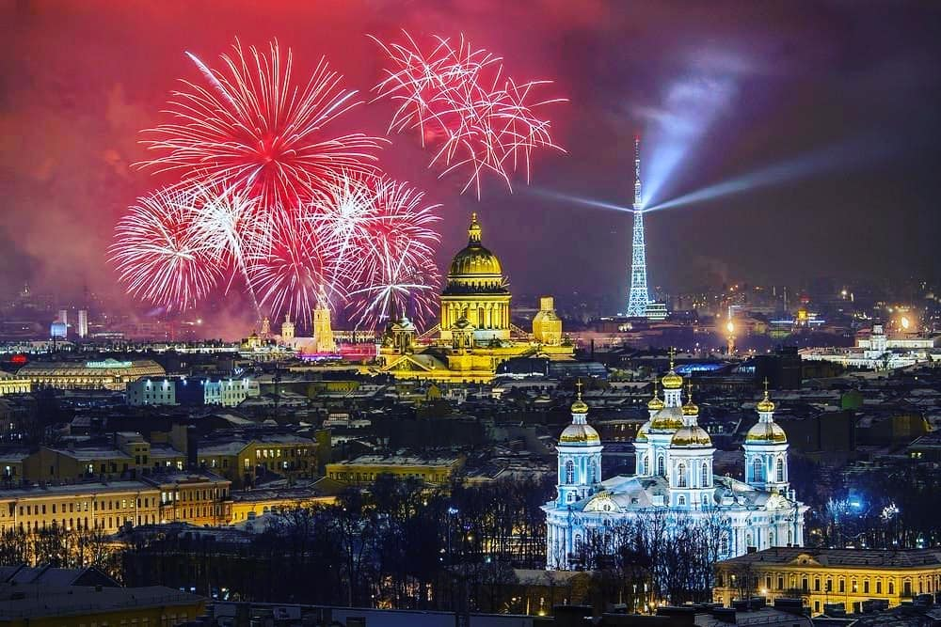
27 мая 1703 года
был заложен первый камень в основании крепости.
Этот день мы отмечаем сегодня как
День Рождения Санкт-Петербурга.

Slide 7
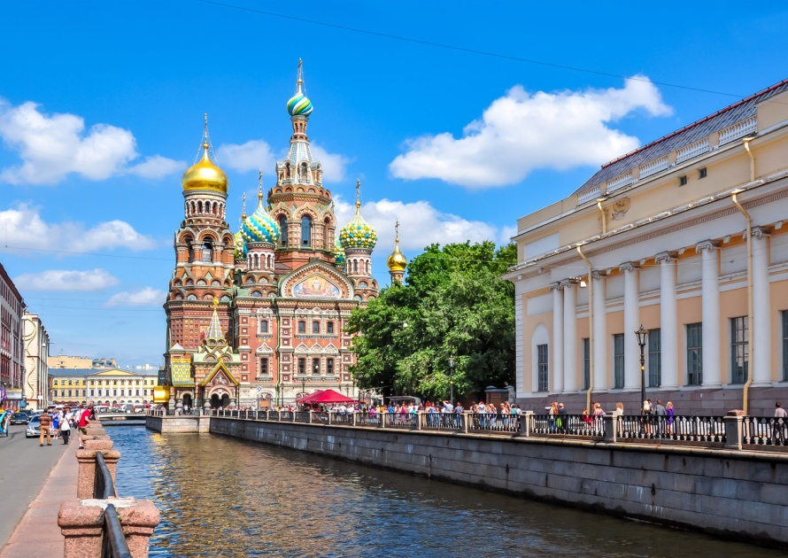
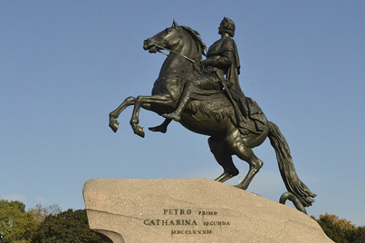
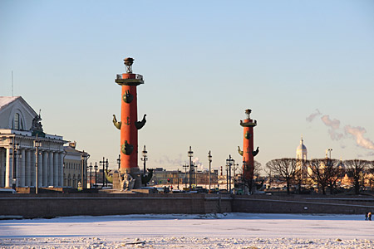
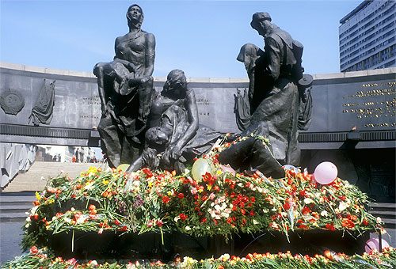
Из маленькой крепости, заложенной в далеком восемнадцатом веке (XVIII),
Вырос прекрасный мегаполис, культурная столица современной России.

Slide 8
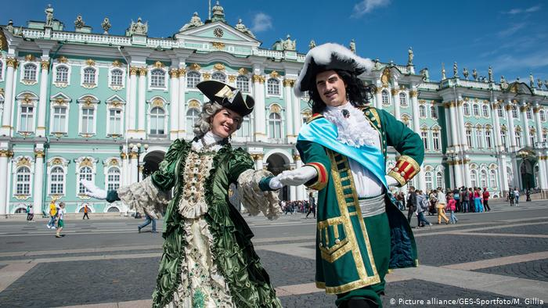
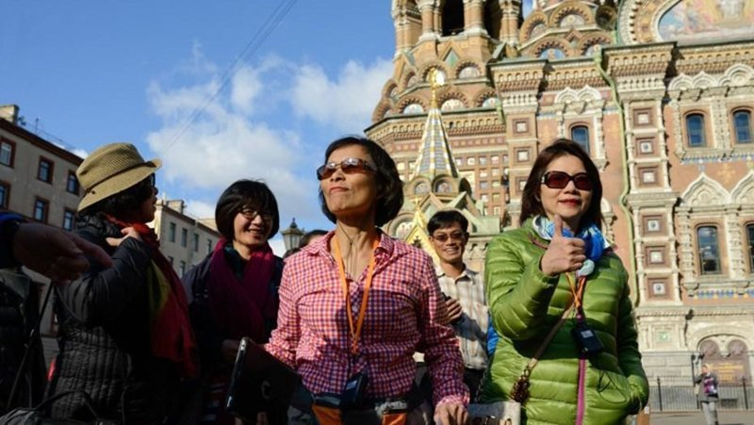
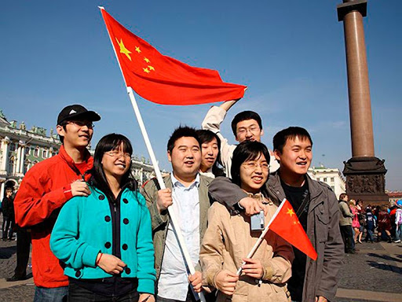
Санкт-Петербургу более 300 лет,
каждый год миллионы туристов из разных стран приезжают в наш город.

Slide 9
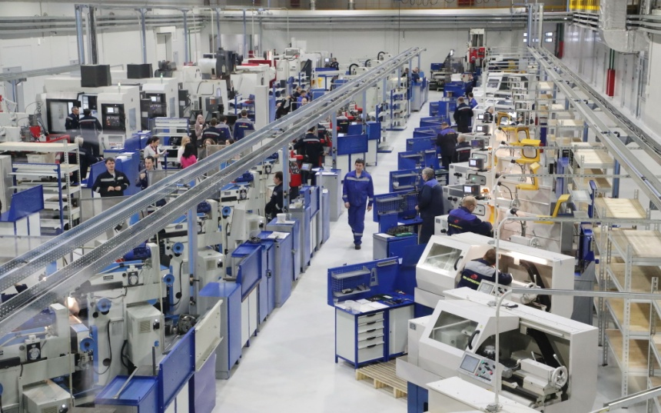
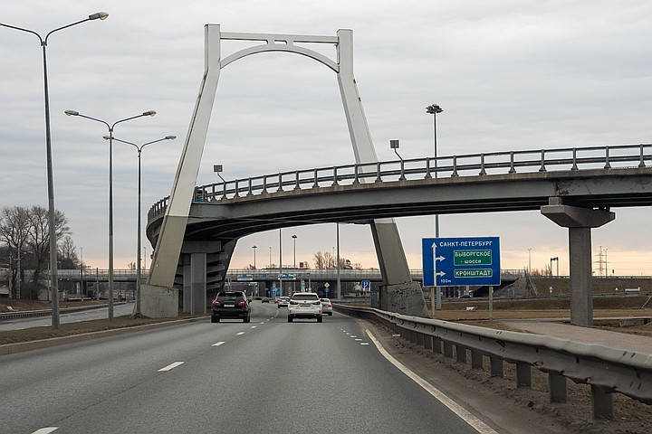
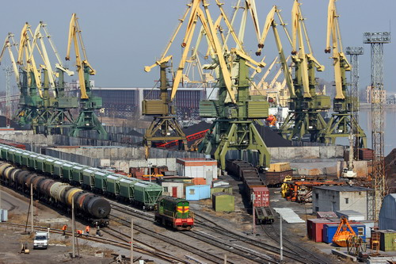
Санкт-Петербург в двадцать первом веке (XXI век) — важный экономический, научный и культурный
центр России, крупный транспортный узел.

Slide 10
Вот такая история….
Спасибо за внимание!!!!!

